Slide 1
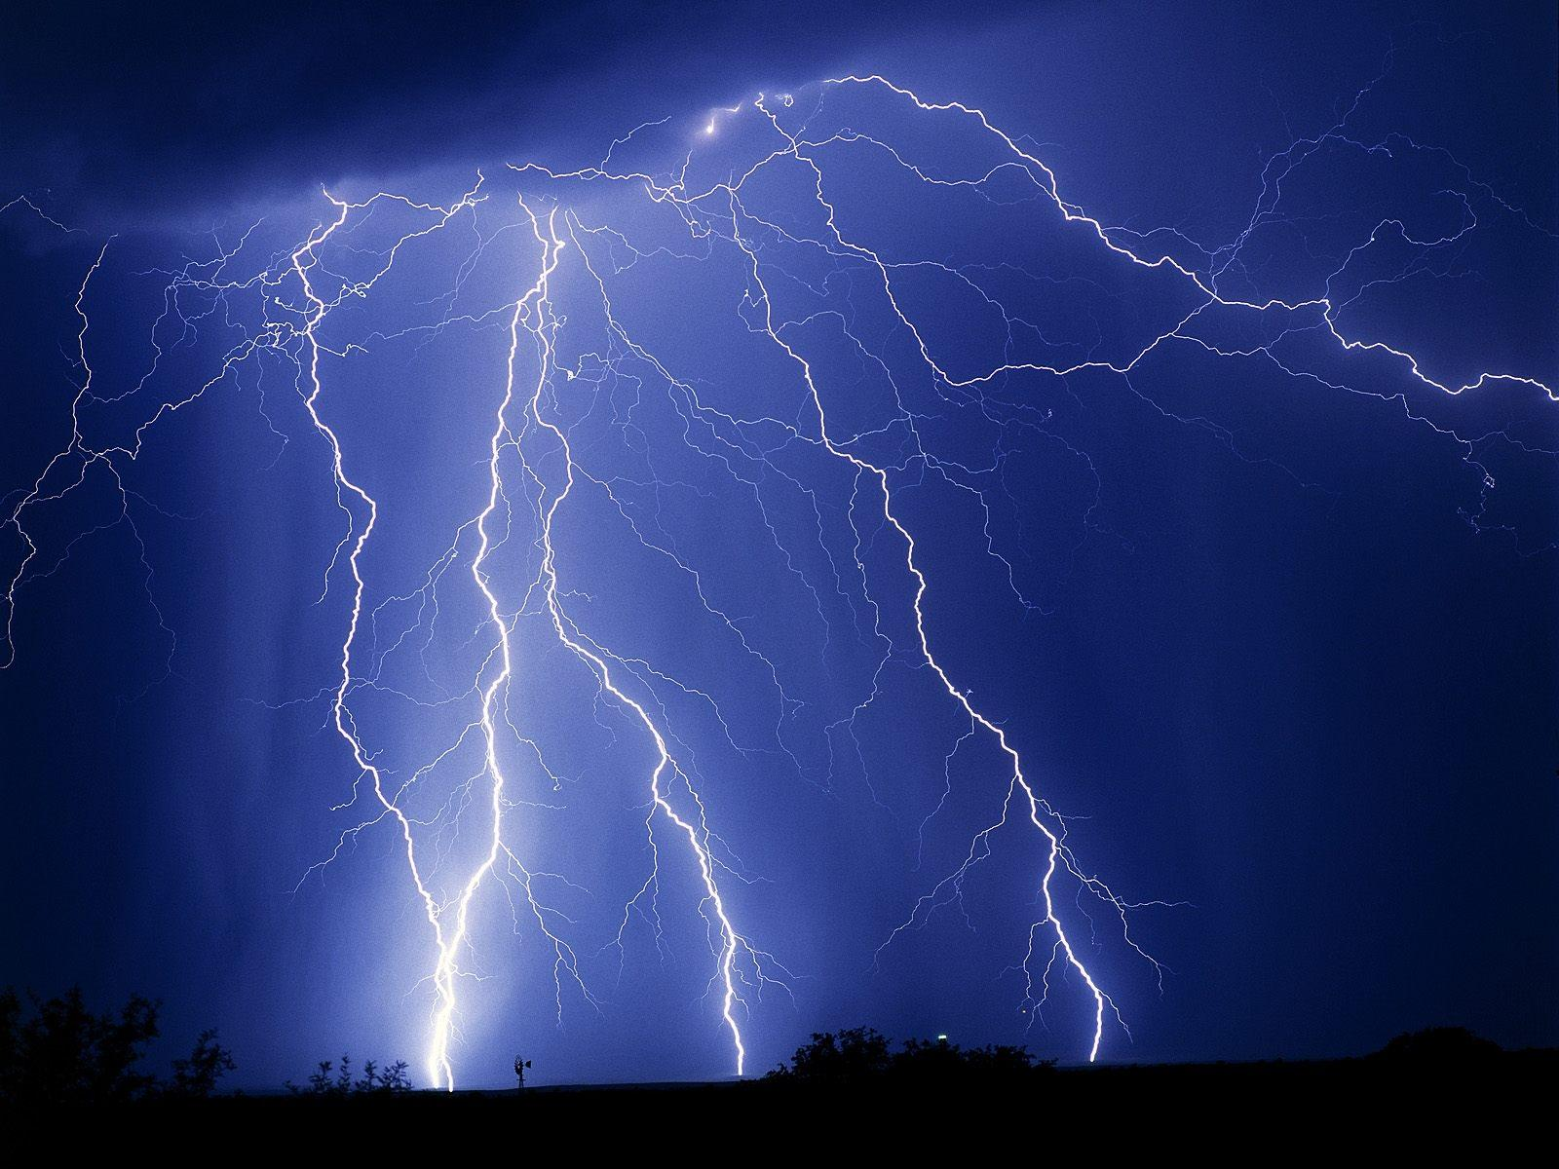
Фізика в літературі .
Світлові явища
Вчитель Захарова В.В.

Slide 2
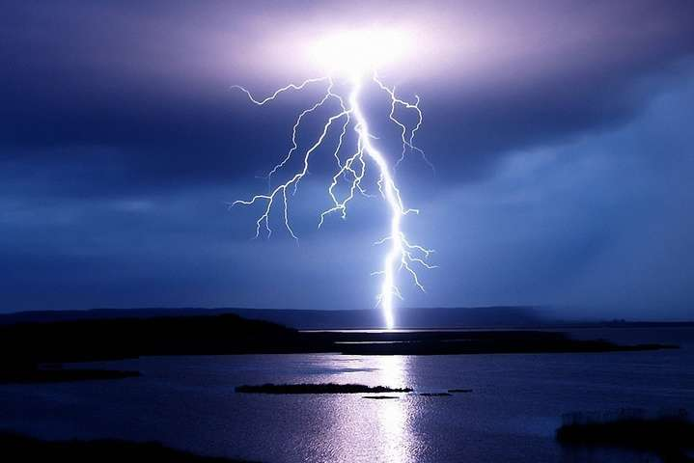
«Блискавка»
Ігор Калинець
Пливе собі королева
королева темряви
у дзеркало
а темно
зблисне
на мить
світлом
зазирне
хто на світі найгарніший
ви ваша темність
відкаже дзеркало
похапцем
заспокоїться королева
на часину
сказано писана красуня.
Блискавка

Slide 3
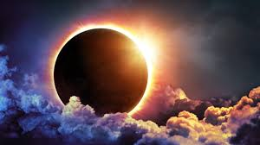
Уривок зі «Слова о полку Ігоревім» у перекладі М.Рильського
«На сонце Ігор глянув і жахнувся —
Все військо враз покрилося пітьмою!
І мовив Ігор: "Браття і дружино!
Забитим краще буть, ніж полоненим.
Тож сядьмо, браття русичі, на коней,
Щоб глянуть на великий синій Дон!...»
Сонячне затемнення

Slide 4

Ірландська міфологія. Лепрекони
« Лепрекони закопали монети, залишені їм вікінгами, деінде, насипавши перед тим у маленькі горщики. Шлях до горщика із золотом може вказати веселка, але де саме він закопаний, знає тільки лепрекон…»
Веселка

Slide 5
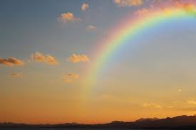
«Райдуга» Олександр Олесь
Райдуга з неба злетіла,
Райдуга впала на землю,
Барвами вкрила долину,
Плава і в'ється над нею,
Ніжно її обіймає,
Ясно всміхається сонцю,
Крила йому простягає...
Райдуга з неба упала,
Райдуга впала на землю...
Веселка

Slide 6
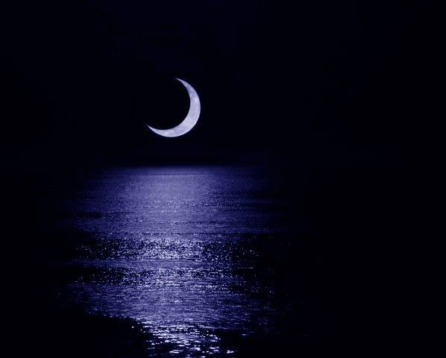
«Світязь» Адам Міцкевич
«...А як нічною проїдеш порою —
Станеш, затримавши подих:
Зорі побачиш вгорі й під собою,
Місяць у небі і в водах…»
Відбиття світла

Slide 7
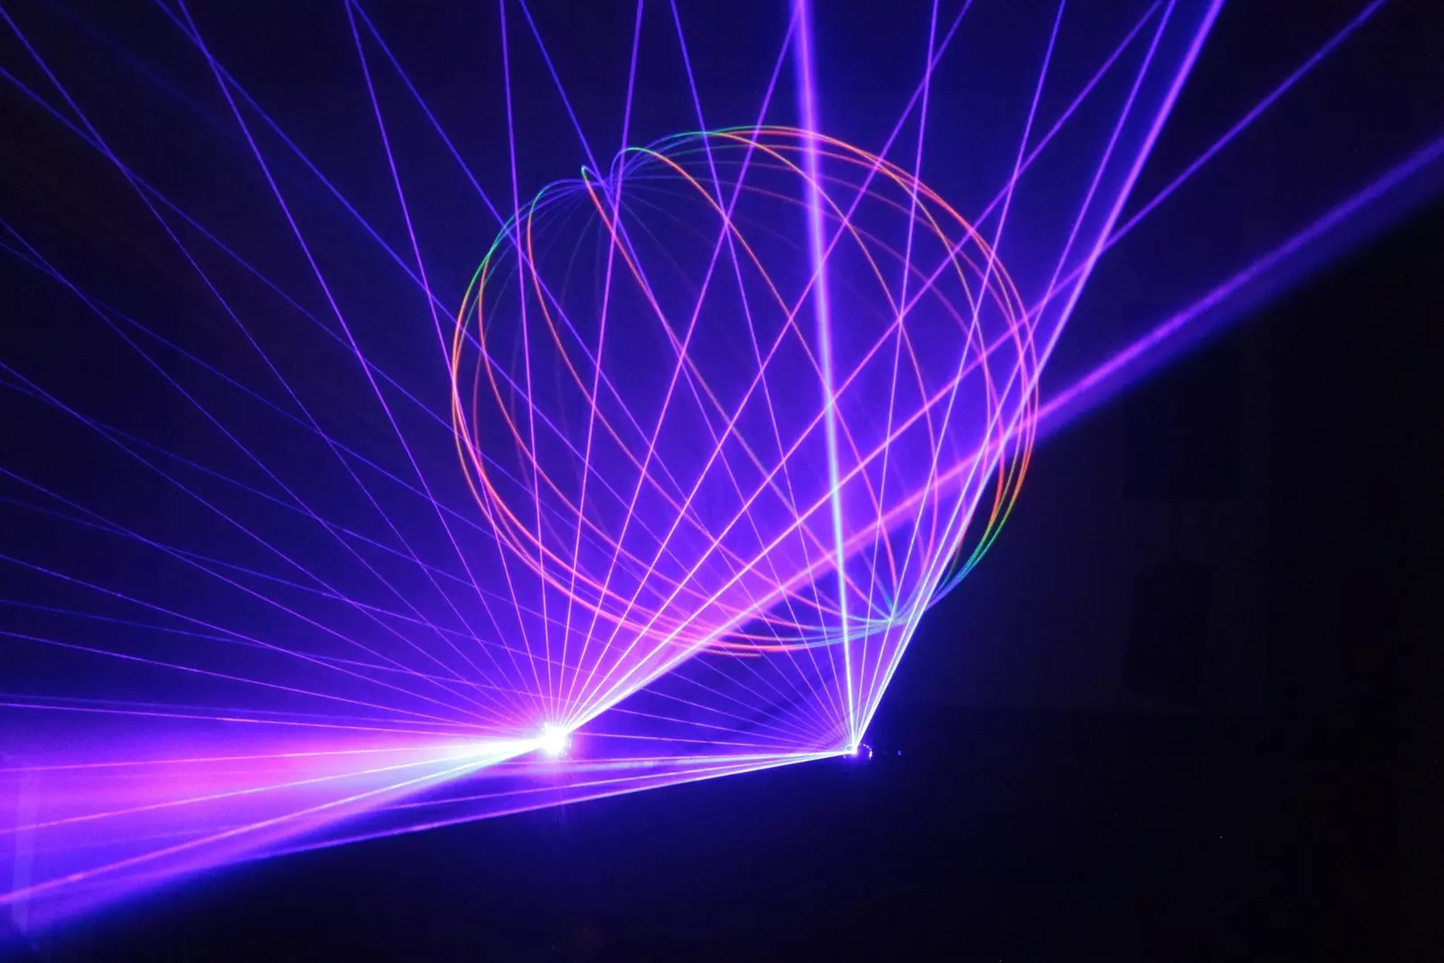
Джордж Уэллс «Війни світів»
«Шипіння перейшло спершу в свист, а потім в довгий голосний гул. З ями повільно піднялася … тінь, із неї неначе вдарив промінь мерехтливого світла. У ту ж мить яскраві язики полум’я, цей сліпучий вогонь перекинулися на людей…»
Лазер

